Slide 1
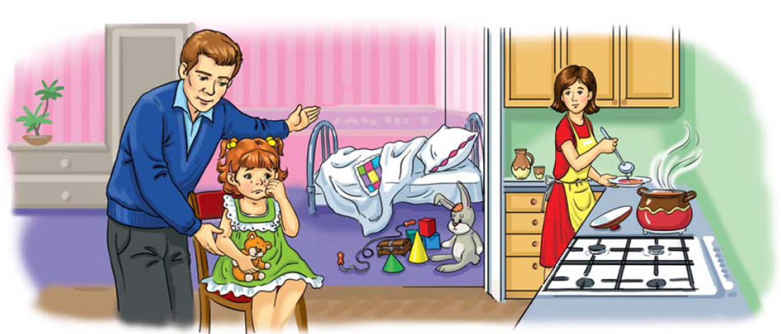
Навчання грамоти
Читання
Післябукварний період
Урок 119
Оповідання «Зараз»
за Олегом Буценем

Slide 2
Налаштування на урок
Ось знову лунає дзвінок,
Запрошує всіх на урок.
Будемо дружно ми працювати,
Створювати та фантазувати.

Slide 3
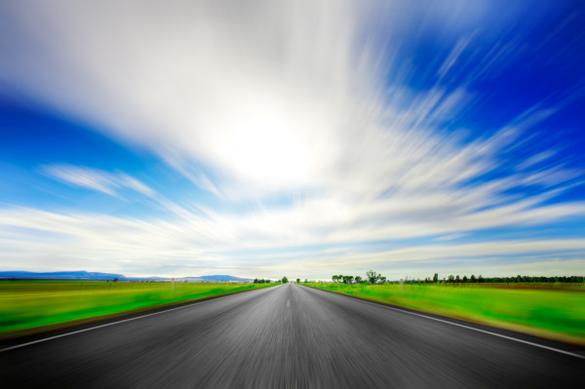
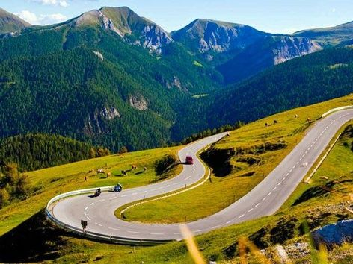
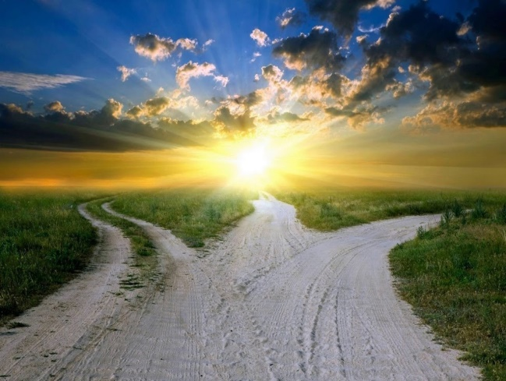
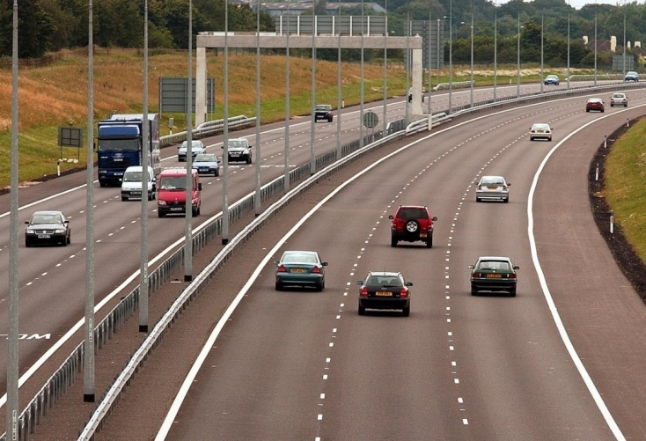
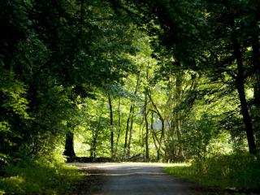
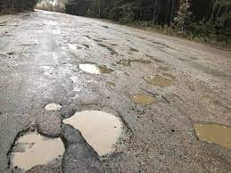
Психологічне налаштування «Дорога»
Дороги можуть бути різноманітними. Переглянь світлини доріг.
Яка дорога передає твій настрій зараз? Поясни, чому?

Slide 4
Гра «Додай слово»
печу.
Чу-чу-чу — калачі _____
пече.
Че-че-че — добре піч _____
калача.
Ча-ча-ча — дай скоріше ______
калачі.
Чі-чі-чі — їж, будь ласка, _____
кричи.
Чи-чи-чи — ти на мене не _____
калач!
Ач-ач-ач — ой, смачний ______

Slide 5
Повідомлення теми уроку
Сьогодні на уроці читання ми попрацюємо з оповіданням
Олега Буценя «Зараз!».
Дізнаємось, коли зрозуміла значення слова «зараз»
героїня оповідання.
Розшифруємо анаграми,
складемо речення зі слів

Slide 6
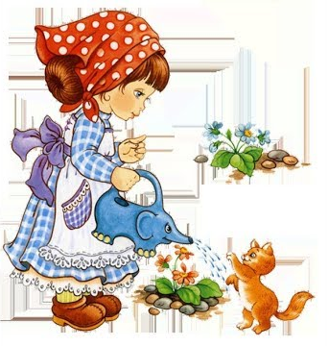
Прочитай вірш Наталі Бутук
Я у мами помічниця.
Мамі я допоможу:
на столі поприбираю,
квіти на вікні поллю.
Тільки трошки ще пограюсь.
Потім… Завтра все зроблю.
Про кого розповідається у вірші?
Що хотіла зробити дівчинка?
Що мала зробити?
Чи зробила вона те, що хотіла?
Оціни добрі наміри дівчинки. Який недолік був у неї?
Чи зробить дівчинка завтра все, що пообіцяла? Чому ти так думаєш?
Підручник.
Сторінка
120

Slide 7
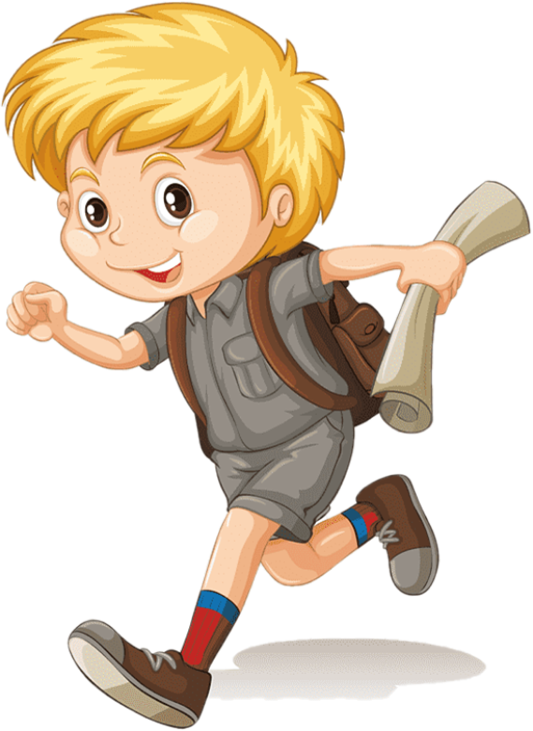
Читаємо уважно
спершу
напевно
подалась на кухню
прикро
незастелене
розкидані
неприбрані
звечора
посміхаючись
прокинулась
одягнулась
бавитись
зраділа
відказала
випрасувати
зав’язати
розрюмсалась
не барилась

Slide 8
За Олегом Буценем. Зараз
Прокинулась Маринка в неділю, одягнулась і давай бавитись ляльками. Мама каже:
— Ти, доню, спершу ліжко застели, вмийся, а тоді вже грайся.
А Маринка на те:
— Зараз, матусю, — і знову грається. «Напевно не розуміє дочка цього слова», — подумала мама. І каже татові:
— Може сьогодні поїдемо в зоопарк?
Як почула те Маринка, зраділа.
— Ой, мамочко, як добре ти надумала! Давай швидше снідати й поїдемо.
— Зараз, — відказала спокійно мама і пішла до кухні. І Маринка на кухню подалàсь.
— Мамусю, ми скоро будемо снідати?
— Зараз, доню, — знову відповідає мама.
Підручник.
Сторінка
120-121

Slide 9
За Олегом Буценем. Зараз
Маринка просить маму плаття випрасувати, бант зав’язати. А мама на те — зараз та зараз. Прикро стало Маринці, розрюмсалась.
— Чого це ти плачеш? — питає тато.
— Я маму стільки просила. А вона все відповідає, що зараз, і нічого мені не робить…
— А я чув, що «зараз» — це «потім».
— Хто ж тобі таке сказав? — дивується Маринка.
— А твоє незастелене ліжко, розкидані ляльки, неприбрані звечора фарби…
Витерла Маринка кулачками сльози і сказала:
— Я, татуню, зараз усе приберу. — І швиденько прибрала. А тут і
мама вже не барилась. Посміхаючись, подала снідати.
І незабаром усі поїхали в зоопарк.
Підручник.
Сторінка
120-121

Slide 10
Запитання до уважного читача
Про кого розповідається в тексті?
Як звали дівчинку? З кого складалася її сім’я?
Що відбувалося в цій родині?
Чому Маринка заплакала? Хто її заспокоїв?
Куди відправилась сім’я після сніданку?
Як по-іншому можна назвати текст?
1. Як думаєш, чому мама не поспішала виконувати прохання Маринки?
2. Чому тато сказав, що слово «зараз» означає «потім»?
3. Чому мама посміхалась, подаючи сніданок?

Slide 11
Розкажи, що зображено на кожній ілюстрації.
Чи траплялися в твоєму житті випадки, коли ти щось обіцяв/ла зробити, але не виконував/ла своїх обіцянок? Поясни чому?

Slide 12
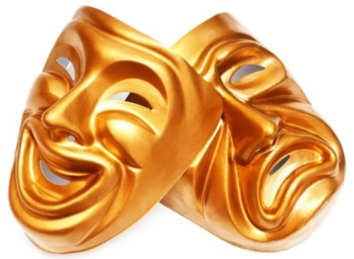
Театралізація
— Ти, доню, спершу ліжко застели, вмийся, а тоді вже грайся.
— Зараз, матусю.
— Напевно не розуміє дочка цього слова. Може сьогодні поїдемо в зоопарк?
— Ой, мамочко, як добре ти надумала! Давай швидше снідати й поїдемо.
— Зараз.
— Мамусю, ми скоро будемо снідати?
— Зараз, доню.
— Чого це ти плачеш?
— Я маму стільки просила. А вона все відповідає, що зараз, і нічого мені не робить …
— А я чув, що «зараз» — це «потім».
— Хто ж тобі таке сказав?
— А твоє незастелене ліжко, розкидані ляльки, неприбрані звечора фарби…
— Я, татуню, зараз усе приберу.

Slide 13
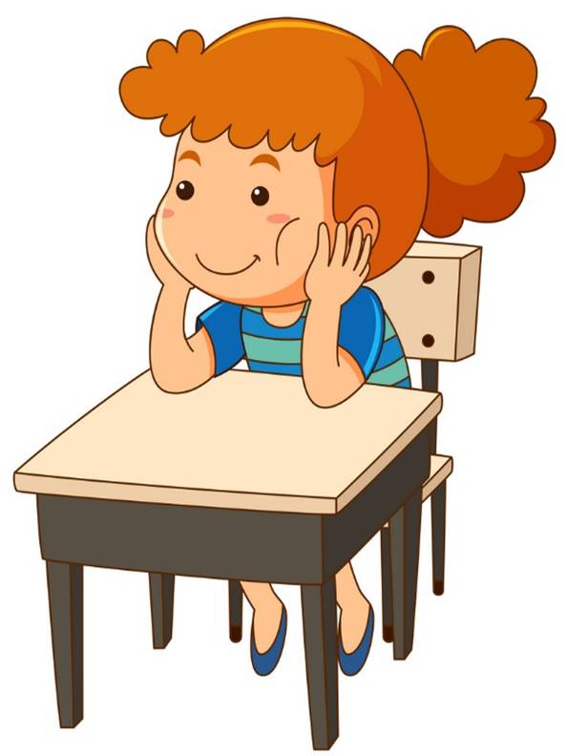
Робота в зошиті
Розшифруй слова. Який з цих культурних закладів ти відвідував/ла? Чим запам’яталась ця подія?
криЦ
цирк
крапооЗ
зоопарк
театр
ноКіратет
ратеТ
кінотеатр
Склади речення зі слів.
Звірі в зоопарку сидять в клітках.
в зоопарку, в клітках, Звірі, сидять
цирку, вийшов, Клоун, на арену
Клоун вийшов на арену цирку.
Запиши одне з речень.
йде, фільм, в кінотеатрі, Цікавий
Цікавий фільм йде в кінотеатрі.

Slide 14
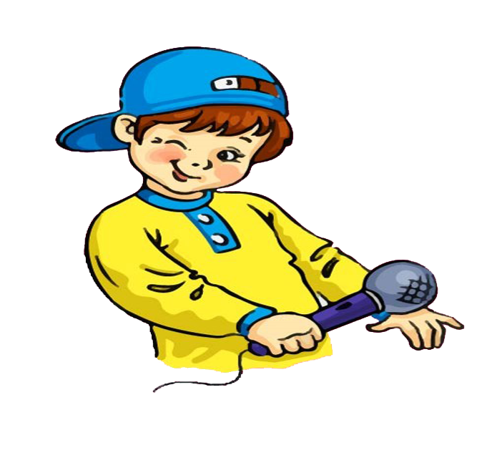
Вправа «Мікрофон»
Що читали на уроці?
Про кого розповідається у вірші Наталі Бутук?
Про кого йдеться в тексті Олега Буценя «Зараз»?
Що спільного у цих творах?
Що цінного ти узяв/ла для себе з цього уроку?

Slide 15
Рефлексія
Вибери дорогу, якою визначиш свої знання і вміння, отримані на уроці
Всі завдання виконав/ла правильно.
Йду вперед впевнено
Деякі завдання виконав/ла з допомогою.
Багато завдань виконав/ла неправильно.

Slide 16
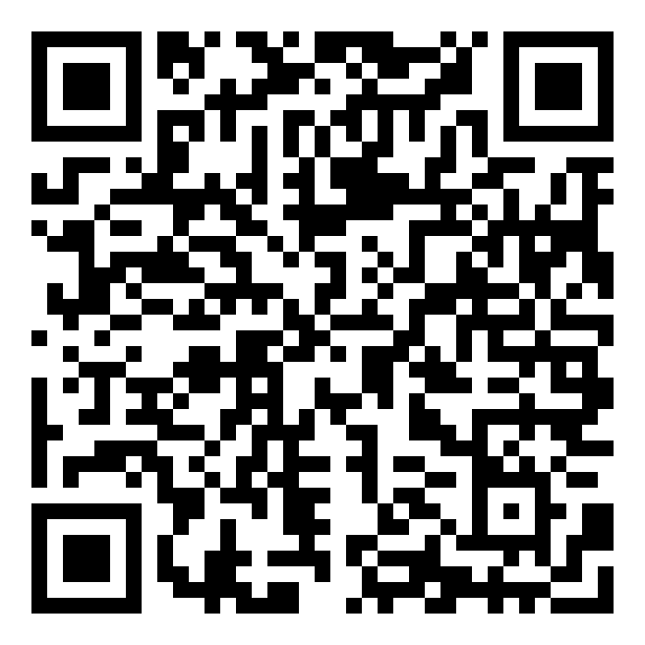
Online завдання
Відскануй QR-код або натисни жовтий круг!

